Slide 1
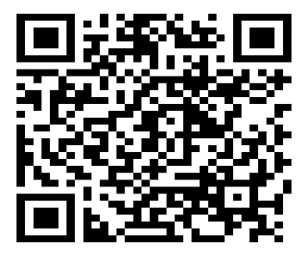
第1回 奈良腎代替療法セミナー
日時
2023年3月16日（木）18：00～19：35
会場
Web (Zoom)システム（90分以上の受講必須）
対象
導入期加算１,2を算定する施設の医療従事者
腎代替療法管理指導士
※Webシステムの容量により参加者を奈良県内の施設に限定する
本セミナーは「導入期加算3を算定している施設が主催する研修」として実施されます。
①セミナー90分以上のご視聴をお願いします（Web接続時間をもとに参加時間が計算されます）
②セミナー終了後、配信されるアンケートにご回答ください。
①、②の条件を満たされた方へ、後日 協会の認証をもとに参加証を発行致します。
（Web参加はお1人様1端末でご参加ください）
参加者名簿を日本腎代替療法医療専門職推進協会に提出することを予めご了承ください。
オープニングリマーク 18：00～18：05
奈良県立医科大学 鶴屋 和彦（腎臓内科学 教授）
講演
座長：奈良県立医科大学 江里口 雅裕（腎臓内科学 講師）
講演１） 18：05～18：50
演者：奈良県立医科大学 鮫島 謙一(腎臓内科学 講師）
『腎代替療法におけるSDM』
講演２） 18：50～19：35
演者：奈良県立医科大学 米田 龍生（泌尿器科・透析部病院教授）
『腎代替療法における腎移植』
【視聴方法】右記のQRコードより登録サイトへお進みください。 詳細は裏面をご参照ください。
問合せ先：奈良県立医科大学 腎臓内科学 田邊 香
電話：0744-22-3051（大代表） email: kaori-ta@naramed-u.ac.jp
主催：奈良県立医科大学附属病院
後援：日本腎代替療法医療専門職推進協会

Slide 2
Web参加方法 第1回 奈良腎代替療法セミナー
※本セミナーはZOOMを使用して開催します
登録前にZOOMアプリのダウンロードをお願いします
本セミナーはWeb会議システム「Zoom ミーティング」で
配信されますので、 Zoomアプリの事前インストールが必要です。
視聴登録
1. Web参加 事前登録方法
URL又はQRコードにアクセスし、お名前、メールアドレス、ご施設名、
職種を入力し登録完了となりましたら、登録確認のメールが送信されます。
＜URL＞https://zoom.us/meeting/register/tJIsfuuspz8tHNXgHr3ygmu9gFWv1ZBk1vyC
＜QRコード＞
〆切3月9日（木）
セミナー当日
ご登録完了メールの「ミーティングに
参加」をクリック
受信された登録完了の
メールを開いて頂き、
『ミーティングに参加する』をクリックし、ログインをお願いします。

